Slide 1
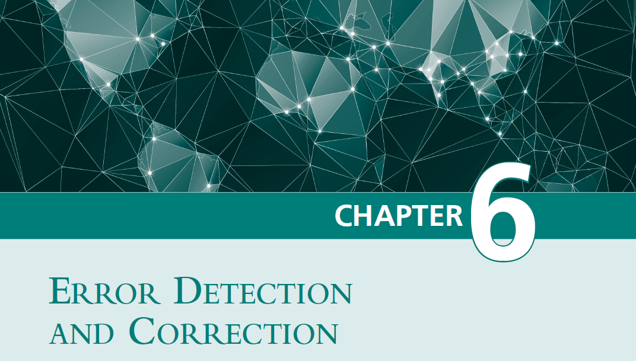

Slide 2
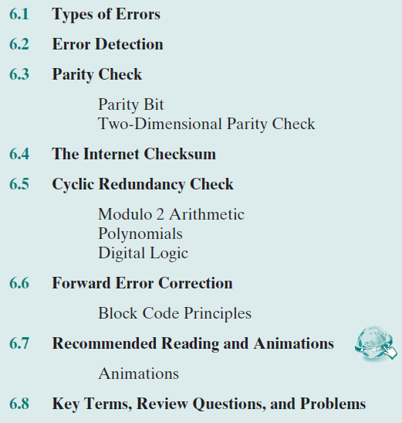

Slide 3

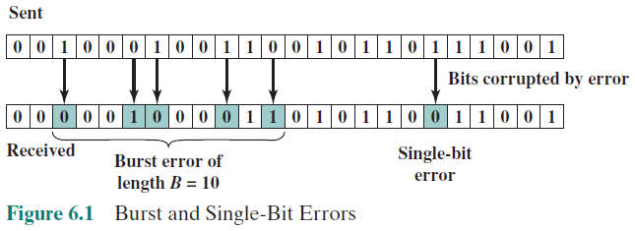
Types of Errors

Slide 4


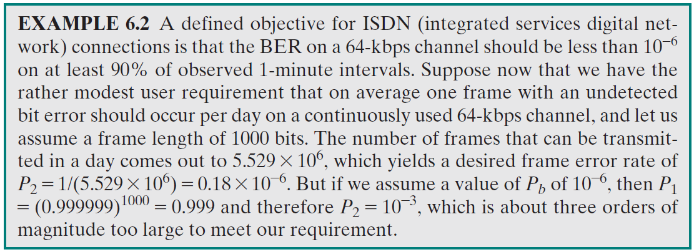
ไว้กลับมาดูทีหลังจะเข้าใจง่ายกว่า (สอนให้จบบทก่อน)
Important Note: ไม่นับที่ส่งผิด (0 → 1, 1 → 0) แต่ผู้รับรู้ว่าผิด
เก็บไว้ก่อน ยังไม่สอน
F = #bits / frame

Slide 5
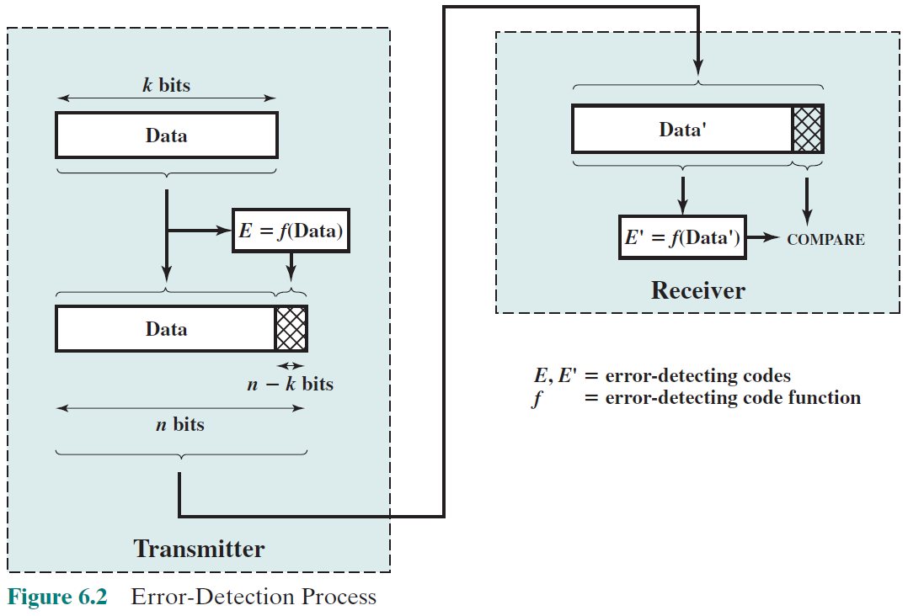
อาจจะมีerror

Slide 6



Slide 7

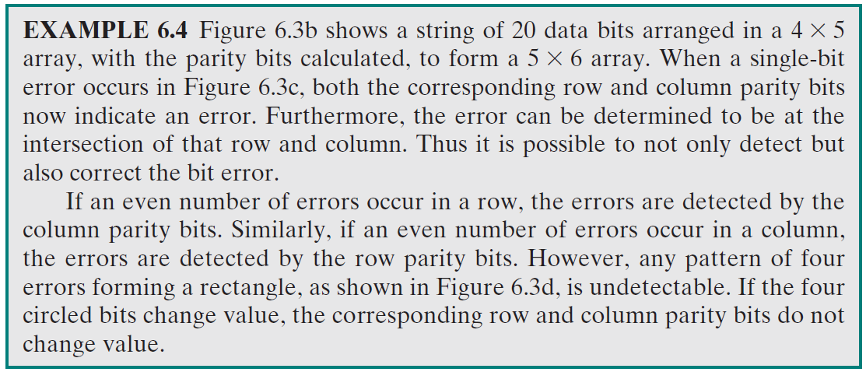

Slide 8
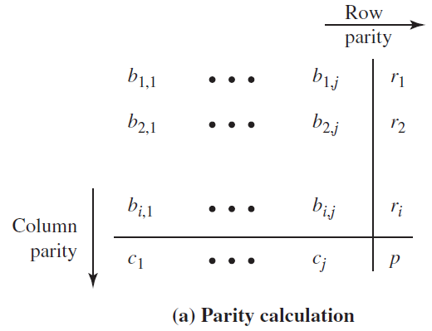
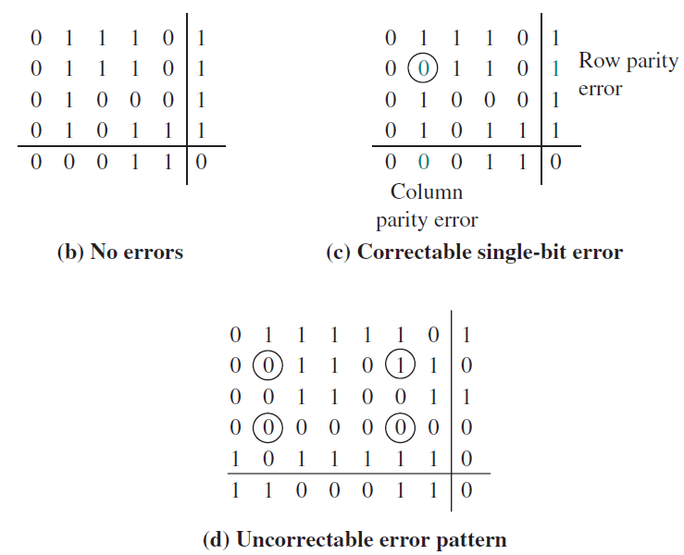
ถ้า 4 บิตนี้เกิด error พร้อมกัน จะ detect ไม่ได้

Slide 9


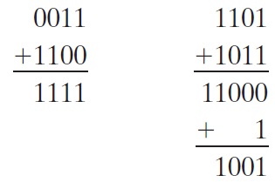
The Internet Checksum

Slide 10
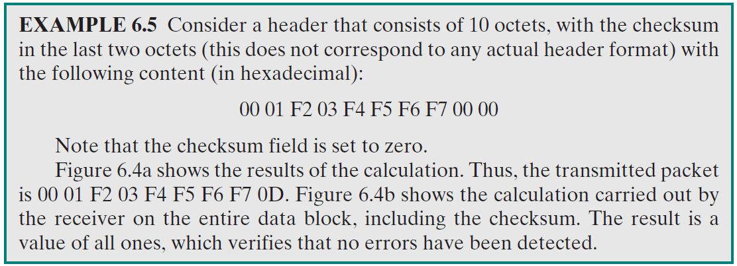
22

Slide 11
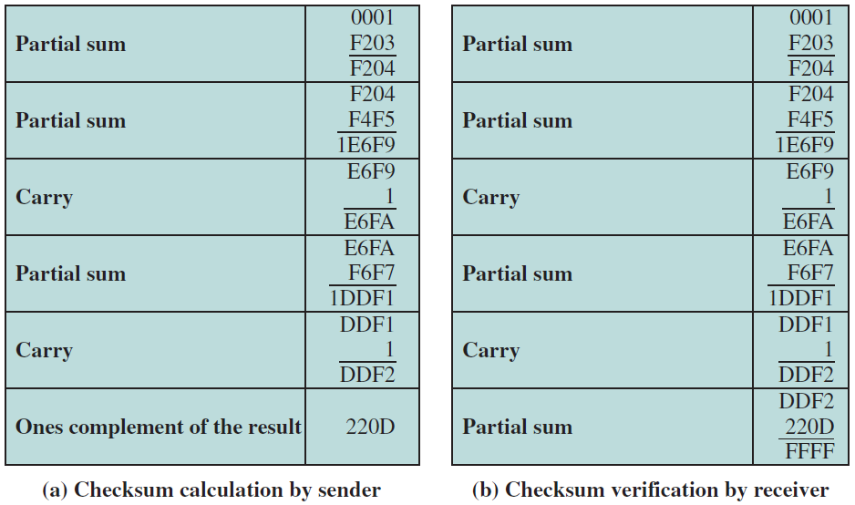

Slide 12

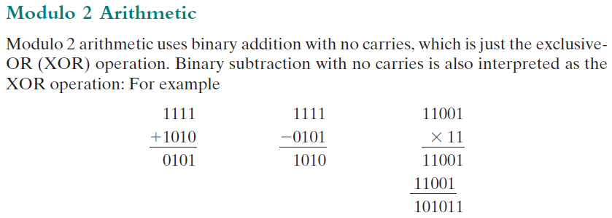
Cyclic Redundancy Check (CRC)

Slide 13
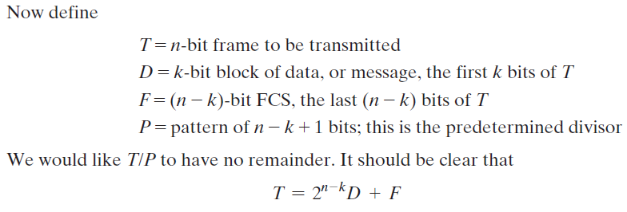
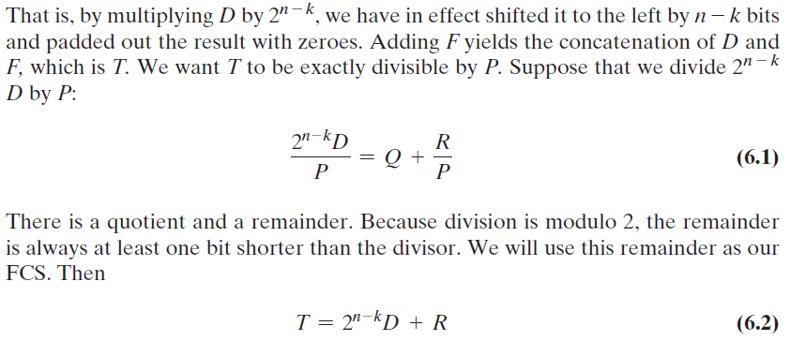

Slide 14
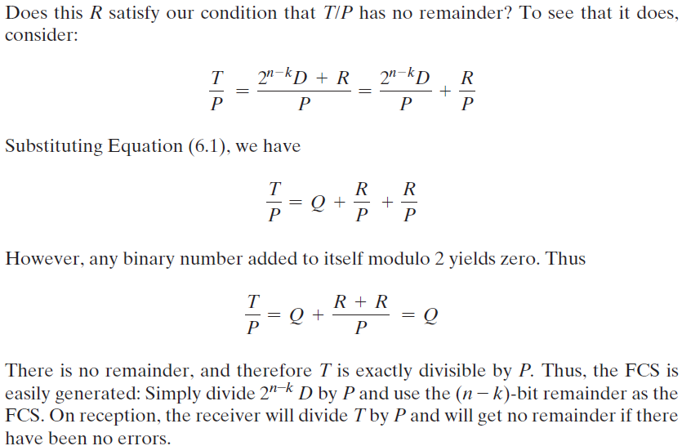

Slide 15
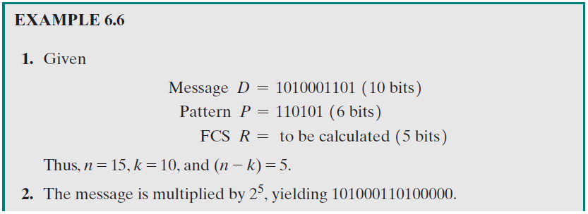
ผู้รับผู้ส่งตกลงกันว่าจะใช้ P ค่าอะไร

Slide 16
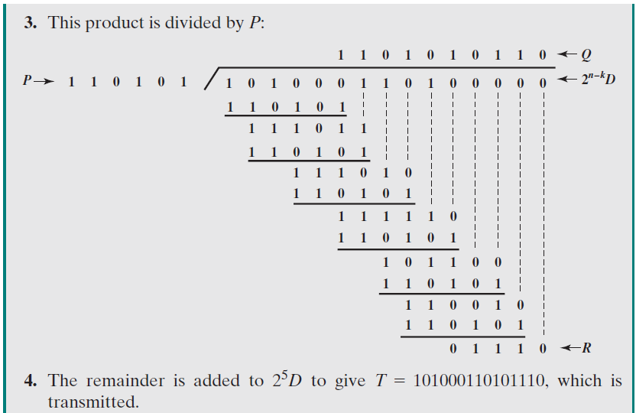

Slide 17
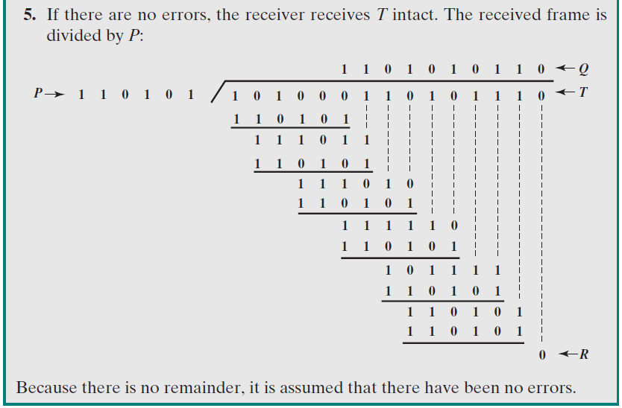

Slide 18
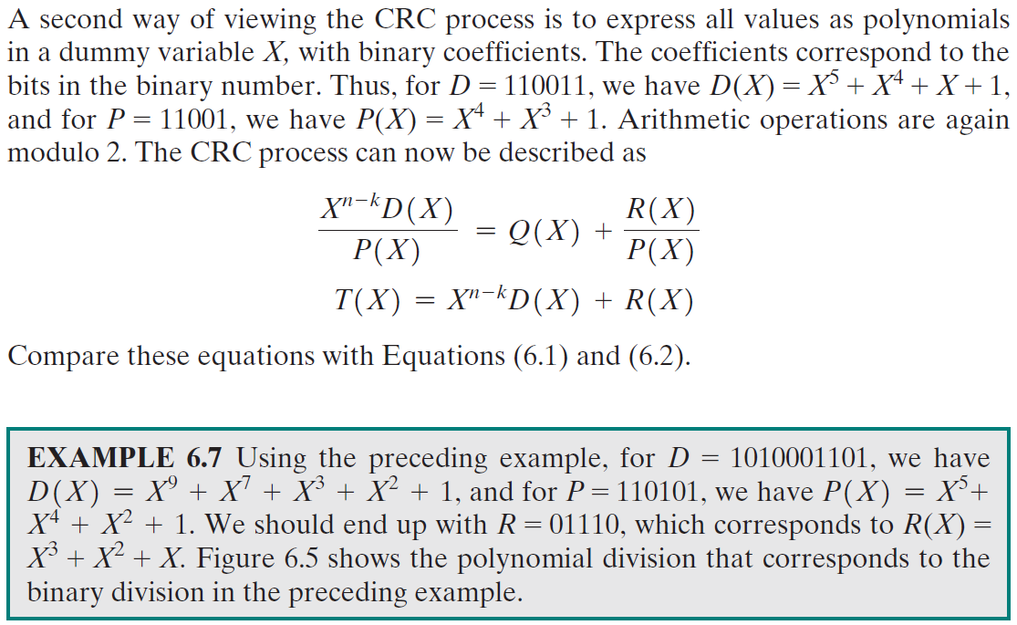
Polynomials

Slide 19

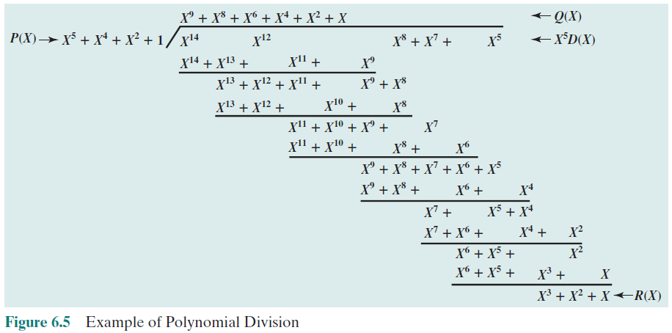

Slide 20
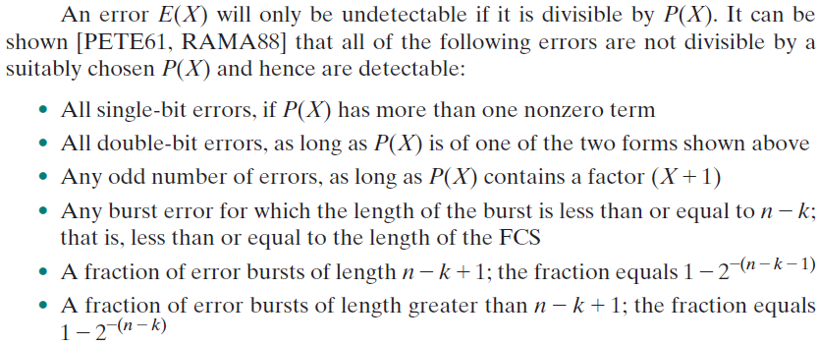

Slide 21
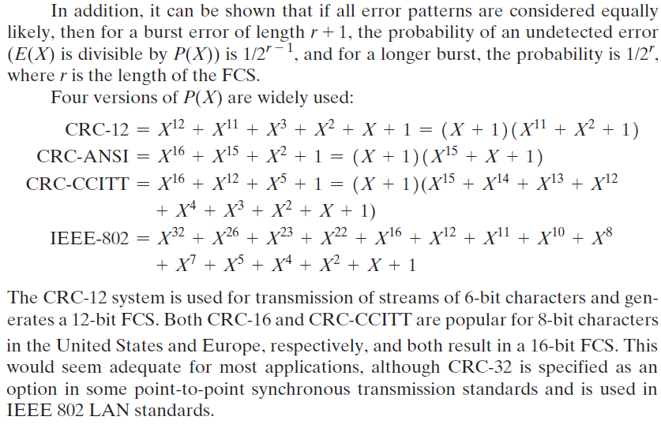

Slide 22
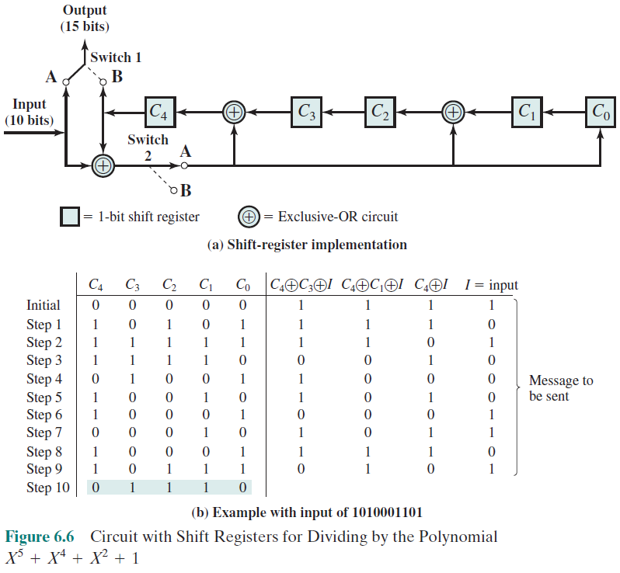
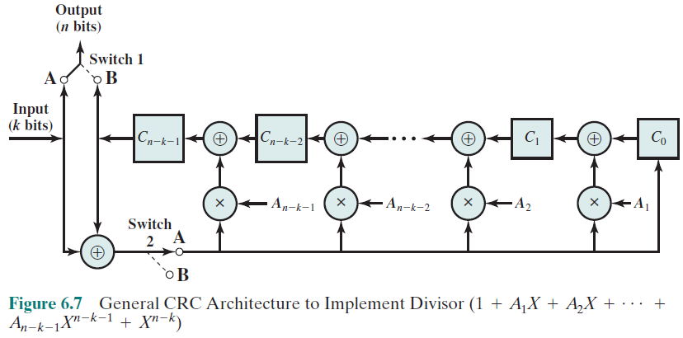
Digital Logic

Slide 23
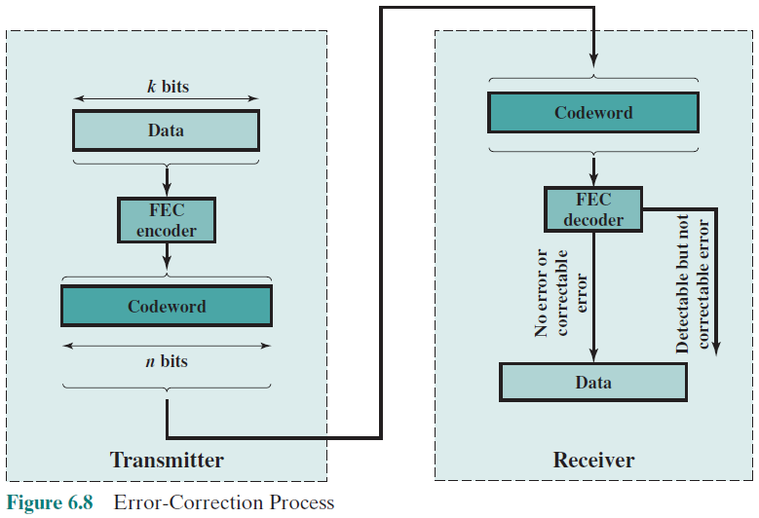
Forward Error Correction

Slide 24
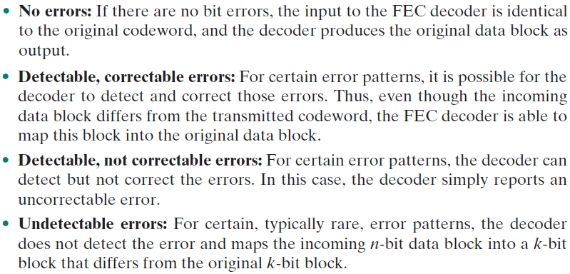

Slide 25
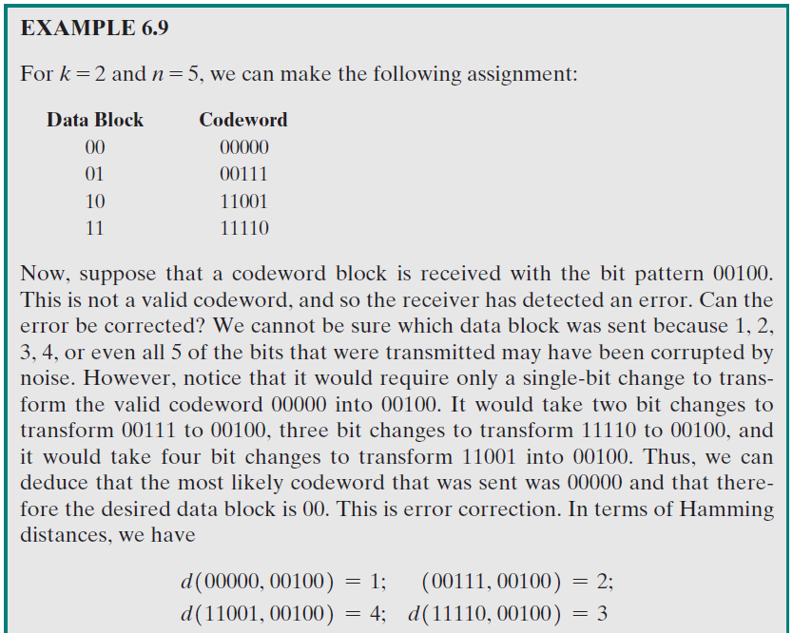

Slide 26

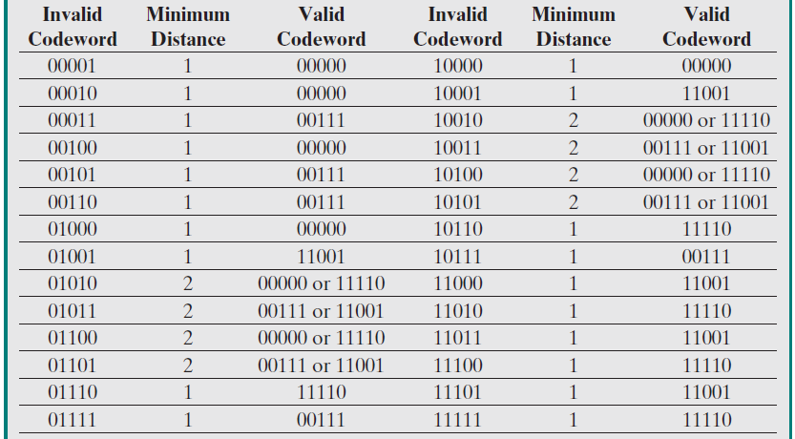

Slide 27
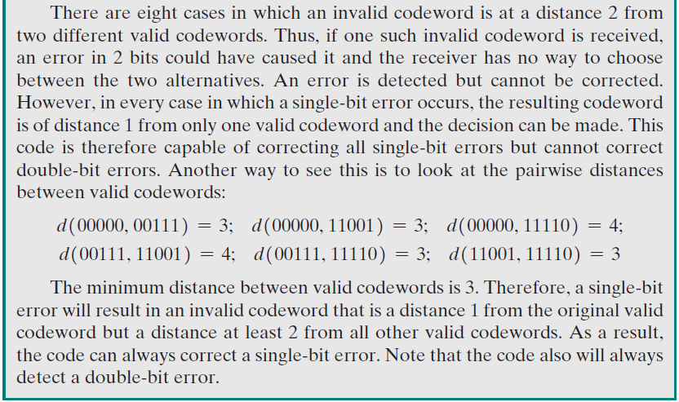
ผิด 1 บิต สามารถ correct ได้ ผิด 2 บิต สามารถ detect ได้เท่านั้น !!!

Slide 28
